Slide 1
Дипломный проект «Разработка информационной системы управления задачами команды»
ВЫПОЛНИЛ:
студент группы ИТС-10
Казунка Александр Игоревич
РУКОВОДИТЕЛЬ:
Соколова Анна Сергеевна

Slide 2
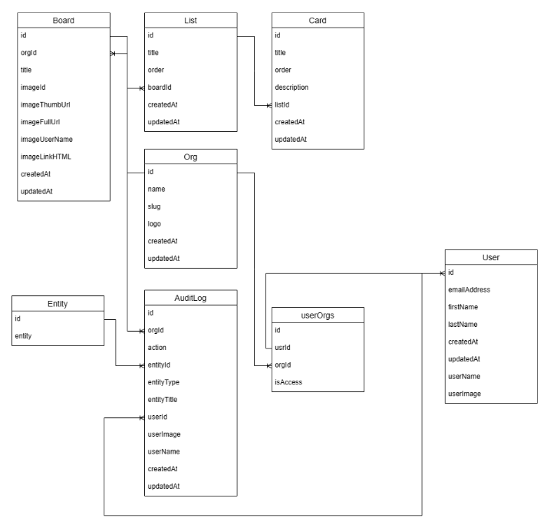
Схема базы данных

Slide 3
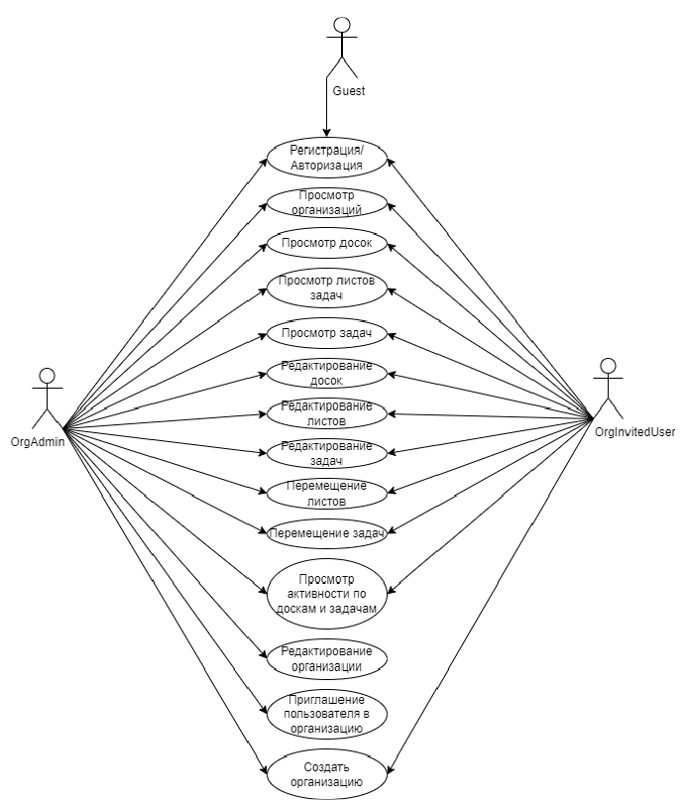
Диаграмма вариантов использования

Slide 4
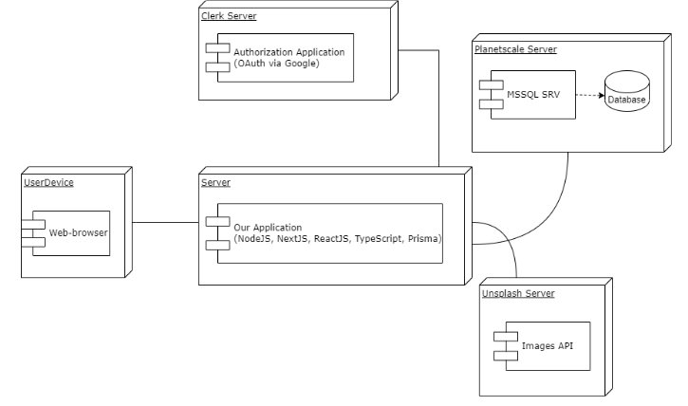
Диаграмма развёртывания

Slide 5
Заключение
В процессе выполнения дипломного проектирования была разработана система управления задачами команды, которая является актуальной на сегодняшний день, так как многие команды нуждаются в своевременном документировании выполненных работ, а также в коммуникации между собой. Программа может быть успешно внедрена в организацию, что соответственно повысит производительность труда и скорость выполнения задач, а также улучшит внутренне взаимодействие внутри команды

Slide 6
Спасибо за внимание!

